Slide 1


Chapter 8
Understanding User Requirements
Instructor: 杨梦宁
Email: mnyang@cqu.edu.cn
Notes:
Windchill Application Engineer Training
Administration - <number>
PTC Proprietary

Slide 2

8.1 用例法
使用实例：
—— 为表达用户需求,提供了一种方法，而这一方法必须与系统的业务需求相一致。
一个使用实例
—— 描述了系统和一个外部“执行者”的交互顺序，这体现执行者完成一项任务,并给某人带来益处。
—— 执行者：是指一个人，或另一个软件应用，或一个硬件，或其它一些与系统交互以实现某些目标的实体。
Faculty of Software Engineering
Notes:
Windchill Application Engineer Training
Administration - <number>
PTC Proprietary

Slide 3
8.1.1 用例和使用场景
一个单一的使用实例：
—— 可能包括：
—— 完成某项任务的许多相关任务和交互顺序。
—— 因此，一个使用实例，是相关的用法说明的集合，并且一个说明是使用实例的例子。
—— 在使用实例中，一个说明被视为事件的普通过程，也叫作主过程、基本过程，普通流，或“满意之路”。
—— 在描述普通过程时，列出执行者和系统之间相互交互或对话的顺序。
—— 当结束时，执行者达到了预期的目的。
——图8.1 化学品跟踪管理系统用例图（局部）
——图8.2 描述用例主要和分支过程会话流的UML活动图
Faculty of Software Engineering
Notes:
Windchill Application Engineer Training
Administration - <number>
PTC Proprietary

Slide 4
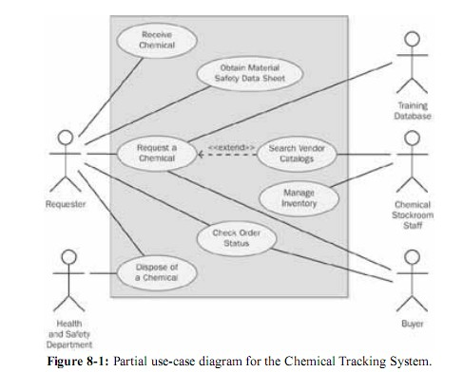
图8.1 化学品跟踪管理系统用例图（局部）
Faculty of Software Engineering
Notes:
Windchill Application Engineer Training
Administration - <number>
PTC Proprietary

Slide 5
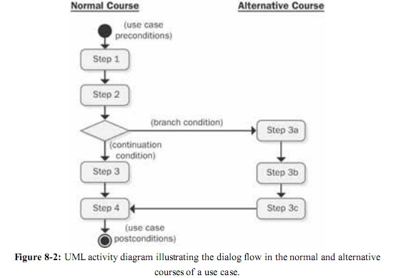
图8.2 描述用例主要和分支过程会话流的UML活动图
Faculty of Software Engineering
Notes:
Windchill Application Engineer Training
Administration - <number>
PTC Proprietary

Slide 6
8.1.2 确定使用实例
可以使用多种方法来确定使用实例：
1) 首先，明确执行者和他们的角色。
2) 然后，确定业务过程。
3) 确定系统所能反映的外部事件，然后，把这些事件与参与的执行者和特定的使用实例联系起来。
4) 以特定的说明形式表达业务过程或日常行为
5) 有可能从现在的功能需求说明中，获得使用用例。
Faculty of Software Engineering
Notes:
Windchill Application Engineer Training
Administration - <number>
PTC Proprietary

Slide 7
8.1.3 编写使用实例
——使用实例：代表了用户的需求，在开发的系统中，应该直接从不同用户类的代表那里收集需求。
——并进行文档化
Faculty of Software Engineering
Notes:
Windchill Application Engineer Training
Administration - <number>
PTC Proprietary

Slide 8
例 如：
—— 在化学制品跟踪系统项目中，分析者召集一系列的使用实例收集工作专题研习会，会议隔天举行一次。
—— 每一个研习会的参与者，包括：代表特定用户类的产品代表者，其它选出的用户代表，还有一个或多个开发者
—— 当用户提出不可行的需求时，开发者总是慎重考虑这些需求的实现问题，参与需求获取的工作有助于使他们能及早认识所要开发的产品。
—— 在举行研习会内的讨论之前，分析者总是要求用户考虑他们使用新系统，需要完成的任务或业务过程。
—— 每一个任务成为一个候选的使用实例，分析者用任务的简明说明对这些使用实例进行编号和命名。
—— 用户总是趋向于首先确定最重要的使用实例，所以，可以根据发现的顺序来确定优先级。
—— 需求获取的每一次讨论会， 都可以探索出多个使用实例，并根据标准化模板把它们编写成文档。
Faculty of Software Engineering
Notes:
Windchill Application Engineer Training
Administration - <number>
PTC Proprietary

Slide 9
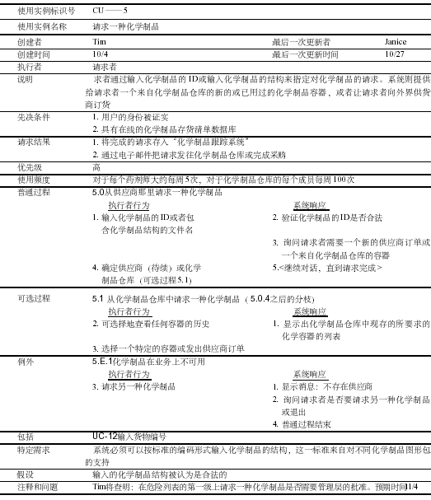
使
用
实
例
的
部
分
描
述
Faculty of Software Engineering
Notes:
Windchill Application Engineer Training
Administration - <number>
PTC Proprietary

Slide 10
—— 在每一个研习会之后，分析者得到使用实例的说明，并开始从说明中获取功能需求。
—— 这其中有一些是显而易见的需求。
—— 图8-4展示了与使用实例获取研习会及后继活动相关的事件的顺序。
Faculty of Software Engineering
Notes:
Windchill Application Engineer Training
Administration - <number>
PTC Proprietary

Slide 11
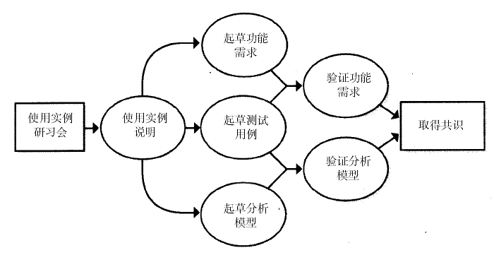
图8-5 使用用例获取方法
数 据
字 典
Faculty of Software Engineering
Notes:
Windchill Application Engineer Training
Administration - <number>
PTC Proprietary

Slide 12
8.1.4 用例与功能性需求
编写与使用用例相联系的功能需求文档方法有：
1. 仅利用使用实例的方法
2. 利用使用实例和SRS相结合的方法
3. 仅利用软件需求规格说明的方法
Faculty of Software Engineering
Notes:
Windchill Application Engineer Training
Administration - <number>
PTC Proprietary

Slide 13
8.1.5 用例的益处
—— 该方法以任务为中心和以用户为中心。
—— 比起使用以功能为中心的方法，使用实例方法可以使用户更清楚地认识到，新系统允许他们做什么。
—— 使用实例有助于分析者和开发者理解用户的业务和应用领域。
—— 有了使用实例，所得到的功能需求，明确规定了用户执行的特定任务。
—— 在技术方面，使用实例，揭示了业务和应用领域以及它们之间的责任。
—— 如果跟踪功能需求、设计、编码和测试以至到它们父类的使用实例。
—— 那么，这就很容易看出整个系统中，业务过程的各级关联变化。
Faculty of Software Engineering
Notes:
Windchill Application Engineer Training
Administration - <number>
PTC Proprietary

Slide 14
8.1.6 使用用例时应避免的问题
——有些需求与用户任务或其他执行者之间的交互，没有特定的关系。
—— 这时就需要一个独立的需求规格说明 。
——应该把数据定义，集中在适用于整个项目范围的数据字典中。
1.太多的使用用例
2.使用用例的冗余
3.使用用例中的用户界面的设计
4.使用用例中包括数据定义
5.试图把每一个需求与一个使用实例相联系
——记住：不要为每一个说明，都编写单独的使用实例。
——而是把普通过程、可选过程以及例外集成起来写入一个简单的使用实例。
——每一个使用实例都必须描述一个单独的任务。
——如果相同的函数出现在多个使用实例中，那么就有可能多次重写函数的实现部分。
——使用实例，应该把重点放在用户使用系统做什么，而不是关心屏幕上是怎么显示的。
Faculty of Software Engineering
Notes:
Windchill Application Engineer Training
Administration - <number>
PTC Proprietary

Slide 15
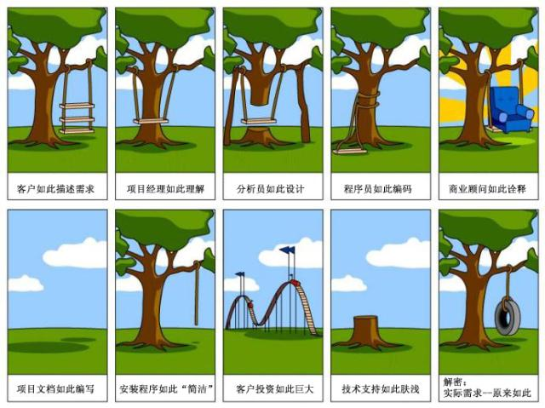
需求开发的主要困难与对策
Faculty of Software Engineering
Notes:
Windchill Application Engineer Training
Administration - <number>
PTC Proprietary

Slide 16


需求整理和分析
Notes:
Windchill Application Engineer Training
Administration - <number>
PTC Proprietary

Slide 17
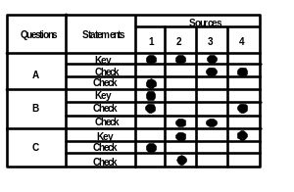

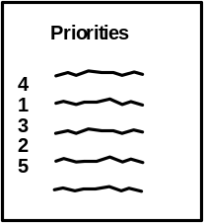
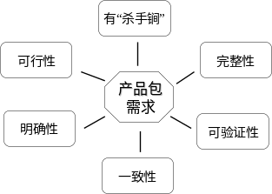

需求整理和分析过程
需求收集
解释原始数据
整理需求
设置权重
概念选择
识别客户
一对一访谈
客户需求提问
单项需求收集单
系统工程
核心小组法
产品包
冲突矩阵
卡片法
2～5个大组
1～5个等级
未来需求是否充分考虑
产品包需求
Notes:
Windchill Application Engineer Training
Administration - <number>
PTC Proprietary

Slide 18
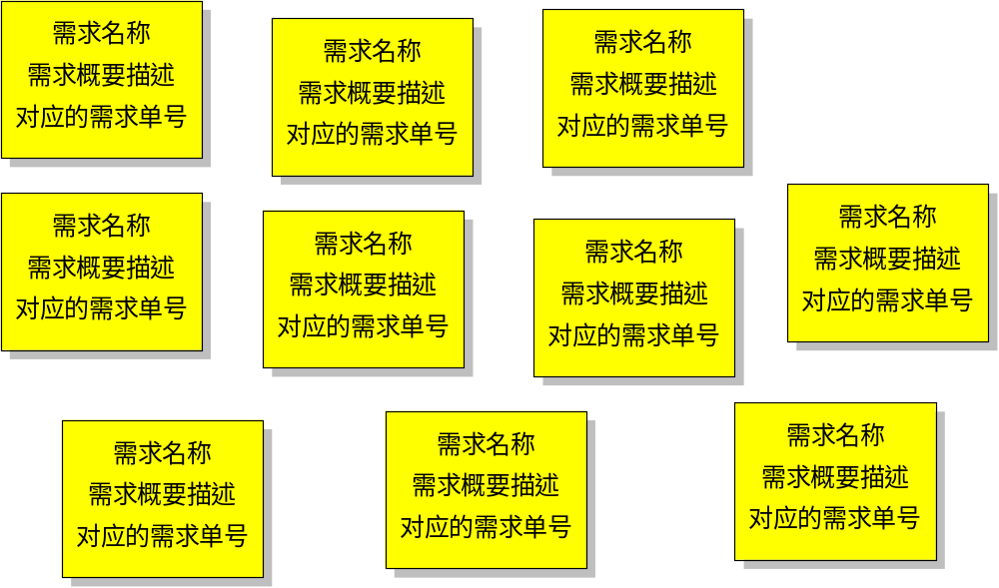
STEP1：整理单项需求
（工具：黄纸贴）
Notes:
Windchill Application Engineer Training
Administration - <number>
PTC Proprietary

Slide 19
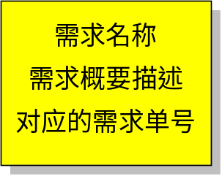
STEP2：需求归类
进度管理
报告管理
Notes:
Windchill Application Engineer Training
Administration - <number>
PTC Proprietary

Slide 20
STEP3：定义归类后的需求组
层次2标题
蓝色字体
层次1标题
层次1标题
红色字体
原始陈述
原始陈述
黑色字体
优先筛选法
非限制选择标记
有重点的选择标记
原始陈述
原始陈述
原始陈述
Notes:
Windchill Application Engineer Training
Administration - <number>
PTC Proprietary

Slide 21
STEP4：狂想
（方法：头脑风暴法）
与众不同的新奇想法
其他产品功能的借鉴
客户还可能需要的深层次需求
每个人都要开动脑筋思考
头脑风暴法——为无限制的自由联想和讨论，其目的在于产生新观念或激发创新设想。
Notes:
Windchill Application Engineer Training
Administration - <number>
PTC Proprietary

Slide 22
整理需求
客户需求（需求描述）
需求群2
需求群1
a
c
客户需求（需求描述）
g
x
f
Notes:
Windchill Application Engineer Training
Administration - <number>
PTC Proprietary

Slide 23
设置权重（优先级确定）
用数字来表示重要性以排列需求组
基于与客户的经验，依靠团队以决定权重
基于对潜在客户访谈或问卷调查的评估
需要在成本、速度与相对正确性之间进行平衡
调查参与最初问卷访谈的客户以判断权重的相对重要性
Notes:
Windchill Application Engineer Training
Administration - <number>
PTC Proprietary

Slide 24
客户需求重要性判断
如果没有这功能，
您又会有什么感觉？
 |  | 我真的喜欢 | 我喜欢 | 我觉得一般 | 我不喜欢 | 我真的不喜欢
 |  | A | B | C | D | E
我真的喜欢 | 1
我喜欢 | 2 |  |  | ？ | ？
我觉得一般 | 3 |  |  |  | ？
我不喜欢 | 4
我真的不喜欢 | 5
如果提供了该功能
，您会有什么感觉？
Notes:
Windchill Application Engineer Training
Administration - <number>
PTC Proprietary

Slide 25
单项需求重要性定义（BSA）
B（Basic）：基本需求
S（Satisfied）：让客户更满意的需求
A（Attractive）：更有吸引力的需求
BSA
Notes:
Windchill Application Engineer Training
Administration - <number>
PTC Proprietary

Slide 26
结束！
Faculty of Software Engineering
Notes:
Windchill Application Engineer Training
Administration - <number>
PTC Proprietary

